Slide 1
İSG BİRİMLERİNİN GÖREV YETKİ VE SORUMLULUKLARI

Slide 2
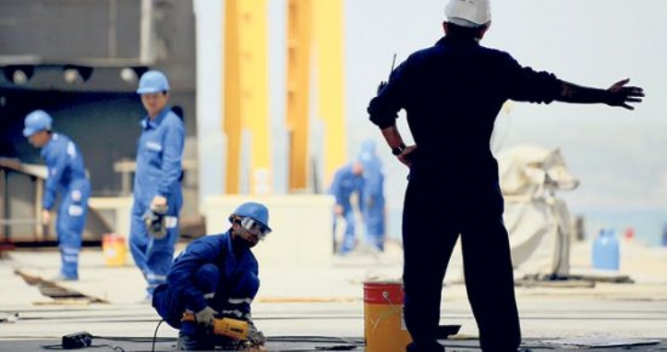
İŞVERENLERİN GÖREV, YETKİ VE YÜKÜMLÜLÜKLERİ

Slide 3
İŞVERENLERİN GÖREV, YETKİ VE YÜKÜMLÜLÜKLERİ
Madde -5 (1) İşveren, işyerlerinde alınması gereken iş sağlığı ve güvenliği tedbirlerinin belirlenmesi ve uygulanmasının izlenmesi, iş kazası ve meslek hastalıklarının önlenmesi, çalışanların ilk yardım ve acil tedavi ile koruyucu sağlık ve güvenlik hizmetlerinin yürütülmesi amacıyla;
a) Çalışanları arasından ilgili yönetmeliklerde belirtilen niteliklere haiz bir veya birden fazla işyeri hekimi, iş güvenliği uzmanı ve diğer sağlık personeli görevlendirir.

Slide 4
İŞVERENLERİN GÖREV, YETKİ VE YÜKÜMLÜLÜKLERİ
b)Mesleki risklerin önlenmesi, eğitim ve bilgi verilmesi dâhil her türlü tedbirin alınması, organizasyonun yapılması, gerekli araç ve gereçlerin sağlanması, sağlık ve güvenlik tedbirlerinin değişen şartlara uygun hale getirilmesi ve mevcut durumun iyileştirilmesi için çalışmalar yaptırır.
c)İşyerinde alınan iş sağlığı ve güvenliği tedbirlerine uyulup uyulmadığını izler, denetler ve uygunsuzlukların giderilmesini sağlar.

Slide 5
İŞVERENLERİN GÖREV, YETKİ VE YÜKÜMLÜLÜKLERİ
ç) Çalışma ortamının ve çalışanların sağlık ve güvenliğini sağlama, sürdürme ve geliştirme amacı ile iş sağlığı ve güvenliği yönünden risk değerlendirmesi yapar veya yaptırır.
d) Risk değerlendirmesinin gerçekleştirilmiş olması; işverenin, işyerinde iş sağlığı ve güvenliğinin sağlanması yükümlülüğünü ortadan kaldırmaz.

Slide 6
İŞVERENLERİN GÖREV, YETKİ VE YÜKÜMLÜLÜKLERİ
e) İşveren, risk değerlendirmesi çalışmalarında görevlendirilen kişi veya kişilere risk değerlendirmesi ile ilgili ihtiyaç duydukları her türlü bilgi ve belgeyi temin eder.
f)Çalışana görev verirken, çalışanın sağlık ve güvenlik yönünden işe uygunluğunu göz önüne alır.
g)Yeterli bilgi ve talimat verilenler dışındaki çalışanların hayati ve özel tehlike bulunan yerlere girmemesi için gerekli tedbirleri alır.

Slide 7
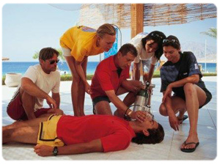
İŞVERENLERİN GÖREV, YETKİ VE YÜKÜMLÜLÜKLERİ
m) İşveren, ilkyardım konusunda 22.5.2002 tarihli ve 24762 sayılı Resmî Gazete’de yayımlanan İlkyardım Yönetmeliği esaslarına göre destek elemanı görevlendirir.
h)Görevlendirdikleri kişi veya hizmet aldığı kurum ve kuruluşların görevlerini yerine getirmeleri amacıyla araç, gereç, mekân ve zaman gibi gerekli bütün ihtiyaçlarını karşılar

Slide 8
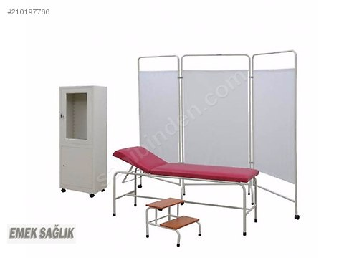
İŞVERENLERİN GÖREV, YETKİ VE YÜKÜMLÜLÜKLERİ
.
ı)İşyerinde sağlık ve güvenlik hizmetlerini yürütenler arasında iş birliği ve koordinasyonu sağlar.
i) Görevlendirdikleri kişi veya hizmet aldığı kurum ve kuruluşlar tarafından iş sağlığı ve güvenliği ile ilgili mevzuata uygun olan ve yazılı olarak bildirilen tedbirleri yerine getirir.

Slide 9
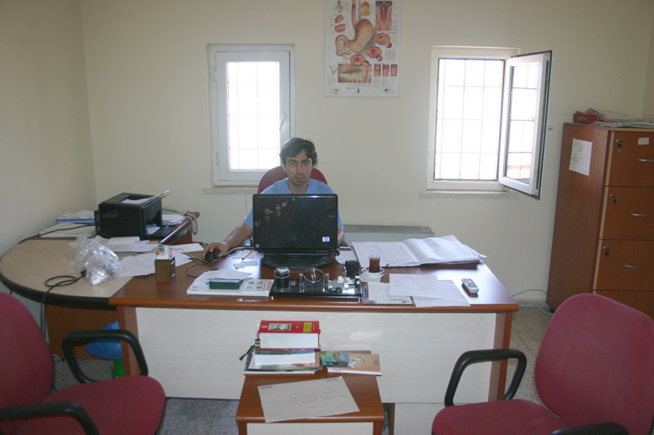
İŞVERENLERİN GÖREV, YETKİ VE YÜKÜMLÜLÜKLERİ
j) Çalışanların sağlık ve güvenliğini etkilediği bilinen veya etkilemesi muhtemel konular hakkında; görevlendirdikleri kişi veya hizmet aldığı kurum ve kuruluşları, başka işyerlerinden çalışmak üzere kendi işyerine gelen çalışanları ve bunların işverenlerini bilgilendirir.

Slide 10
İŞVERENLERİN GÖREV, YETKİ VE YÜKÜMLÜLÜKLERİ
k) Acil durumların meydana gelmesi halinde uyarı verme, arama, kurtarma, tahliye, haberleşme, ilk yardım ve yangınla mücadele gibi uygulanması gereken acil durum müdahale yöntemleri belirlenir ve yazılı hale getirilir.
l) İşveren; işyerlerinde tehlike sınıflarını tespit eden Tebliğde belirlenmiş olan çok tehlikeli sınıfta yer alan işyerlerinde 30 çalışana, tehlikeli sınıfta yer alan işyerlerinde 40 çalışana ve az tehlikeli sınıfta yer alan işyerlerinde 50 çalışana kadar;

Slide 11
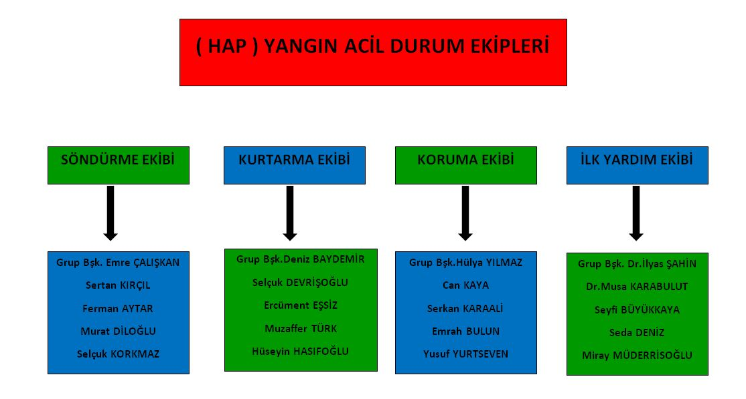
İŞVERENLERİN GÖREV, YETKİ VE YÜKÜMLÜLÜKLERİ
İşveren, aşağıdaki acil durum ekipleri oluşturulur.
a) Söndürme ekibi,
b) Kurtarma ekibi,
c) Koruma ekibi,
ç) İlk yardım ekibi.

Slide 12
İŞVERENLERİN GÖREV, YETKİ VE YÜKÜMLÜLÜKLERİ
n) Konularının her biri için uygun donanıma sahip ve özel eğitimli en az birer çalışanı destek elemanı olarak görevlendirir. İşyerinde bunları aşan sayılarda çalışanın bulunması halinde, tehlike sınıfına göre her 30, 40 ve 50’ye kadar çalışan için birer destek elemanı daha görevlendirir.

Slide 13
İşverenin Sağlık Ve Güvenlik Kayıtları Ve Onaylı Deftere İlişkin Yükümlülükleri
Madde 6 – (1) İşveren ilgili mevzuatta belirlenen süreler saklı kalmak kaydıyla;
a) İşyerinde yürütülen iş sağlığı ve güvenliği faaliyetlerine ilişkin her türlü kaydı,
b) İşten ayrılma tarihinden itibaren en az 15 yıl süreyle çalışanların kişisel sağlık dosyalarını,
saklar.
(2) Çalışanın işyerinden ayrılarak başka bir işyerinde çalışmaya başlaması halinde, yeni işveren çalışanın kişisel sağlık dosyasını yazılı olarak talep eder, önceki işveren dosyanın bir örneğini onaylayarak bir ay içerisinde gönderir.

Slide 14
İşverenin Sağlık Ve Güvenlik Kayıtları Ve Onaylı Deftere İlişkin Yükümlülükleri
(3) Onaylı defter işyerinin bağlı bulunduğu Çalışma ve İş Kurumu İl Müdürlükleri veya noterce her sayfası mühürlenmek suretiyle onaylanır.
(4) Onaylı defter yapılan tespitlere göre iş güvenliği uzmanı, işyeri hekimi ile işveren tarafından birlikte veya ayrı ayrı imzalanır. Onaylı deftere yazılan tespit ve öneriler işverene tebliğ edilmiş sayılır.

Slide 15
İşverenin Sağlık Ve Güvenlik Kayıtları ve Onaylı Deftere İlişkin Yükümlülükleri
(5) Onaylı defterin asıl sureti işveren, diğer suretleri ise iş güvenliği uzmanı ve işyeri hekimi tarafından saklanır. Defterin imzalanması ve düzenli tutulmasından işveren sorumludur. Teftişe yetkili iş müfettişlerinin her istediğinde işveren onaylı defteri göstermek zorundadır. Bu defterler hiçbir şekilde, mahkeme kararı dışında, kimseye herhangi bir merciye verilemez, paylaşılamaz.

